Slide 1

ΠΑΝΕΜΙΣΤΗΜΙΟ ΔΥΤΙΚΗΣ ΑΤΤΙΚΗΣ ΣΧΟΛΗ ΜΗΧΑΝΙΚΩΝ
ΤΜΗΜΑ ΜΗΧΑΝΙΚΩΝ ΒΙΟΜΗΧΑΝΙΚΗΣ ΣΧΕΔΙΑΣΗΣ & ΠΑΡΑΓΩΓΗΣ
ΔΙΠΛΩΜΑΤΙΚΗ ΕΡΓΑΣΙΑ
Δημιουργία κυβερνοφυσικού συστήματος για την γεωργία.
Αθανασίου Παναγιώτης 71446946

Slide 2
ΕΙΣΑΓΩΓΗ
Δημιουργία κυβερνοφυσικής λύσης για την:
Μείωση σπατάλης νερού.
Απομακρυσμένη παρακολούθηση φυτών.
Απομακρυσμένος και αυτόματος έλεγχος ποτίσματος ανά ομάδες φυτών.

Slide 3
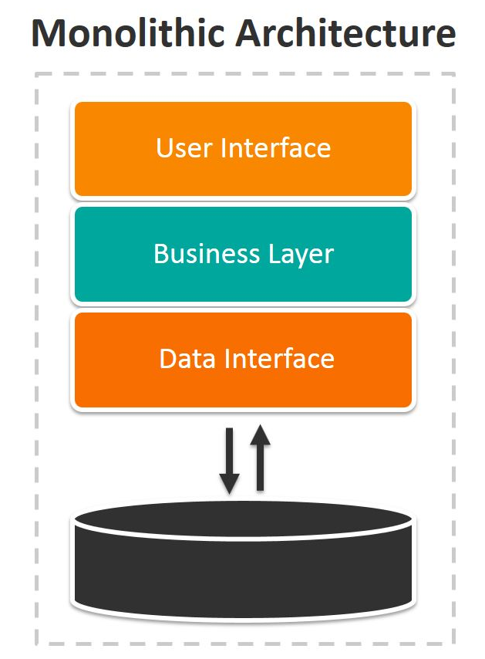
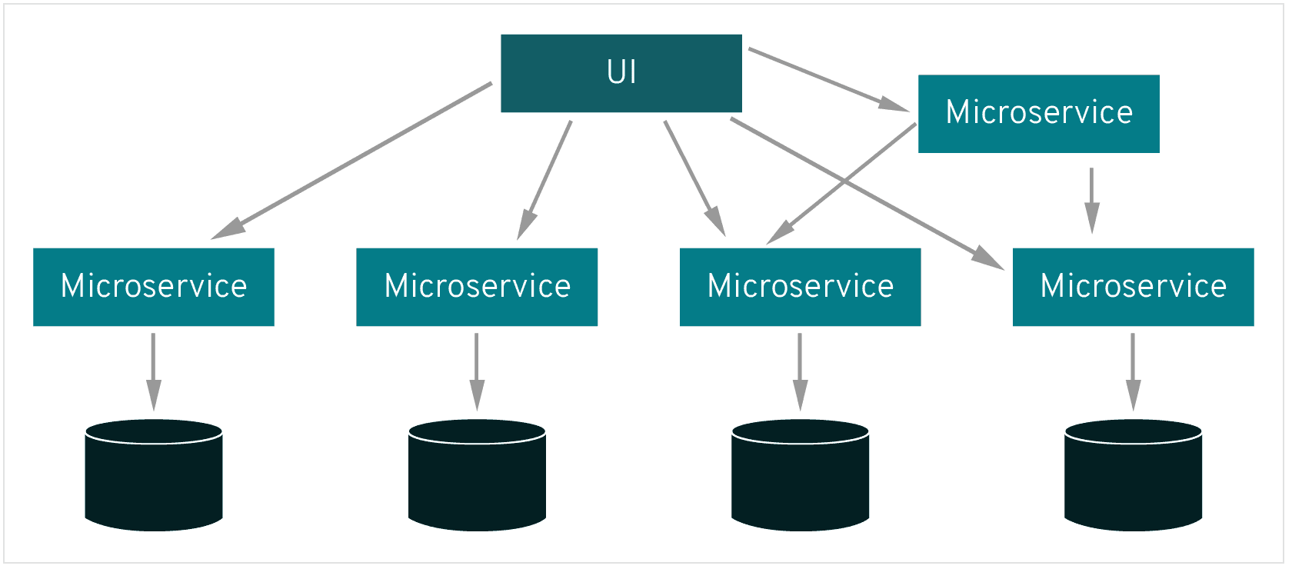
ΜΙΚΡΟ ΥΠΗΡΕΣΙΕΣ – ΜΟΝΟΛΙΘΥΚΕΣ ΕΦΑΡΜΟΓΕΣ

Slide 4
Επιλογή Βάσης Δεδομένων
SQL (Postgres)
NoSQL (CouchDB)
Ευέλικτα αναζητήσεις
Μειωμένο αποτύπωμα αποθήκευσης δεδομένων
Ισχυρή και κατανοητή διαχωρισμού δεδομένων (Tables)
Άκαμπτα μοντέλα δεδομένων
Περιορισμένη οριζόντια επεκτασιμότητα
Επεκτάσιμη και εξαιρετικά διαθέσιμη
Δυνατότητα αποστολής αλλαγών δεδομένων (CouchDB)
Δυναμικό σχήμα για μη δομημένα δεδομένα
Έλλειψη ευελιξίας στα πρότυπα πρόσβασης και αναζήτησης
Υψηλή δυνατότητα οριζόντιας επεκτασιμότητας

Slide 5
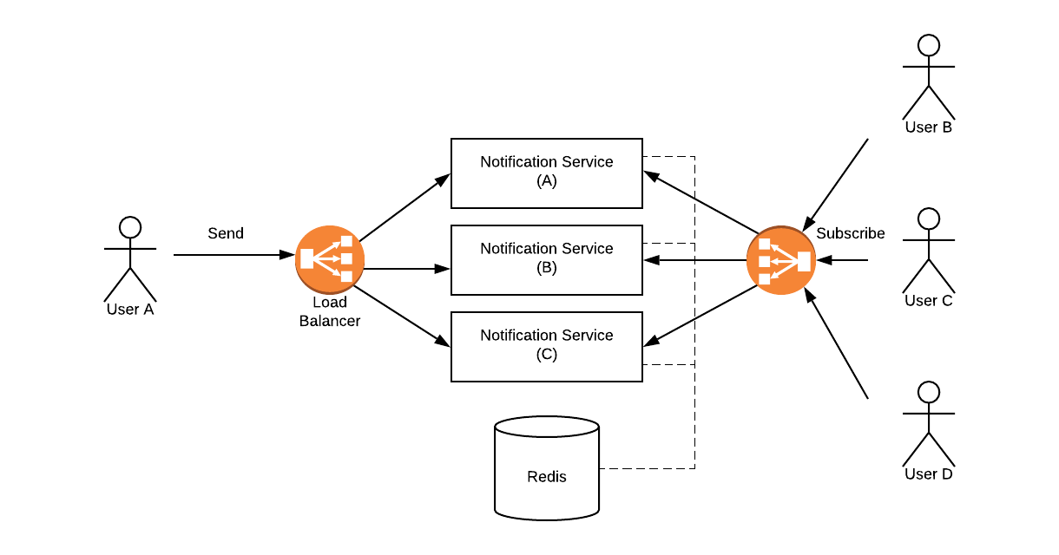
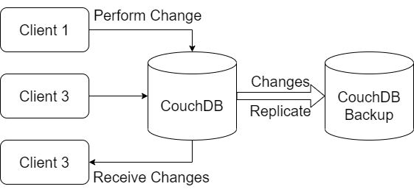
ΕΠΙΚΟΙΝΩΝΙΑ ΜΙΚΡΟ ΥΠΗΡΕΣΙΩΝ
CouchDB Changes
Redis Notifications

Slide 6
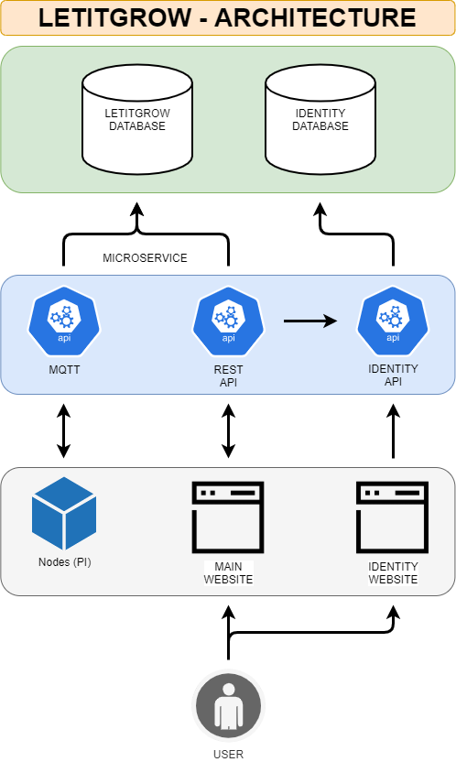
ΑΡΧΙΤΕΚΤΟΝΙΚΗ
Εφαρμογή ταυτοποίησης και διαχείρισης χρηστών (OpenID)
Εφαρμογή RestAPI για την διαχείριση πόρων
Εφαρμογή SPA διαχειρίσεις στον περιηγητή
Εφαρμογή MQTT
Εφαρμογή Κόμβου (Node)
Εφαρμογή «υπηρεσίας»

Slide 7
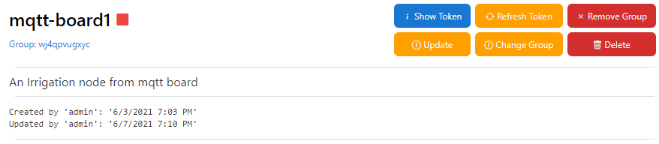
ΔΕΔΟΜΕΝΑ
Κομβόι (Node)
Id, Όνομα, Περιγραφή
Τύπος
(Μετρήσεις ή Πότισμα)
Κωδικός (Token)
Αριθμός Αναθεώρησης
(Concurrency Token)
Ρυθμίσεις
GroupId
Δημιουργία και Ενημέρωση από χρήστη
Ώρα Δημιουργίας και Ενημέρωσης

Slide 8
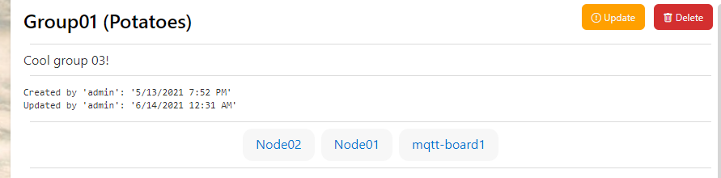
Γκρουπ (Group)
Id
Τύπος
Όνομα
Περιγραφή
Δημιουργία και Ενημέρωση από χρήστη
Ώρα Δημιουργίας και Ενημέρωσης

Slide 9
Μετρήσεις (Measurement)
Εντολές (Irrigation)
Id
NodeId
Ημερομηνία δημιουργίας (CreatedAt)
Ημερομηνία Μέτρησης (MeasuredAt)
Θερμοκρασία Αέρα
Υγρασία Αέρα
Υγρασία εδάφους
Id
NodeId
Ημερομηνία δημιουργίας (CreatedAt)
Ημερομηνία Αποστολής Εντολής (IssuedAt)
Τύπος (Εκκίνηση ή Παύση)

Slide 10
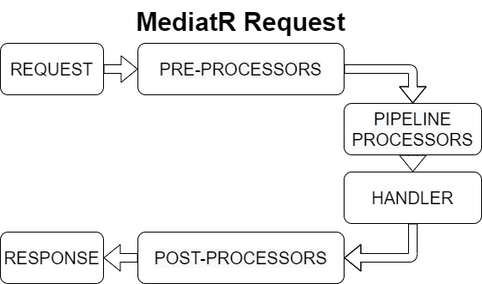
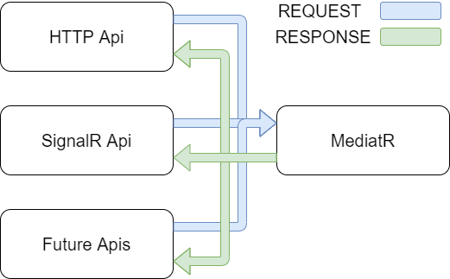
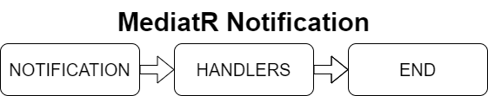
ΑΡΧΙΤΕΚΤΟΝΙΚΗ – CQRS

Slide 11
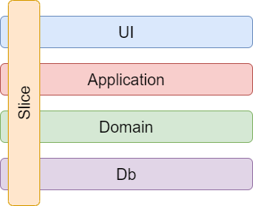
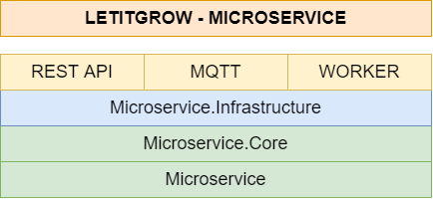
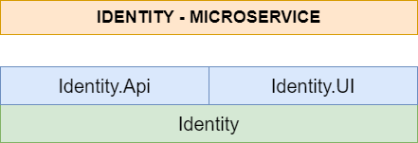
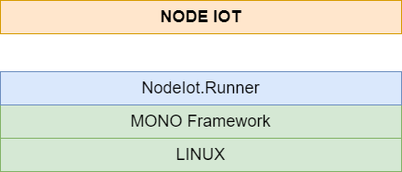
Αρχιτεκτονικές Εφαρμογών

Slide 12
Επικοινωνία Εφαρμογής SPA και RestAPI
Requests:
Δημιουργία, ενημέρωση ή διαγραφή Κόμβου/Γκρουπ
Αναζήτηση μετρήσεων και εντολών
SPA
RestAPI
SignalR Connection
Notifications:
Δημιουργία, ενημέρωση ή διαγραφή ενός Κόμβου/Γκρουπ

Slide 13
Επικοινωνία Εφαρμογή NodeIot και MQTT
PUBLISH:
Μετρήσεις
NodeIOT
MQTT
MQTT WebSockets
SUBSRIBE:
Ρυθμίσεις
Εντολές Ποτίσματος

Slide 14
Εφαρμογή Υπηρεσίας (Service)
Απομονωμένη από το υπόλοιπο σύστημα
Επικοινωνία Απευθείας με την βάση δεδομένων
Υπολογισμός εντολής ποτίσματος για κάθε Γκρουπ κόμβων
Δημιουργία Εντολής Ποτίσματος στην βάση δεδομένων

Slide 15
Επικοινωνία Μίκρο Υπηρεσιών
CouchDB
RestAPI
MQTT
Service
Ενημέρωση αλλαγών/δημιουργίας κόμβων και γκρουπ
Ενημέρωση αλλαγών/δημιουργίας εντολών και ρυθμίσεων κόμβου.
Αλλαγή κατάστασης σύνδεσης κόμβου
Δημιουργία νέων εντολών για κάθε κόμβο

Slide 16
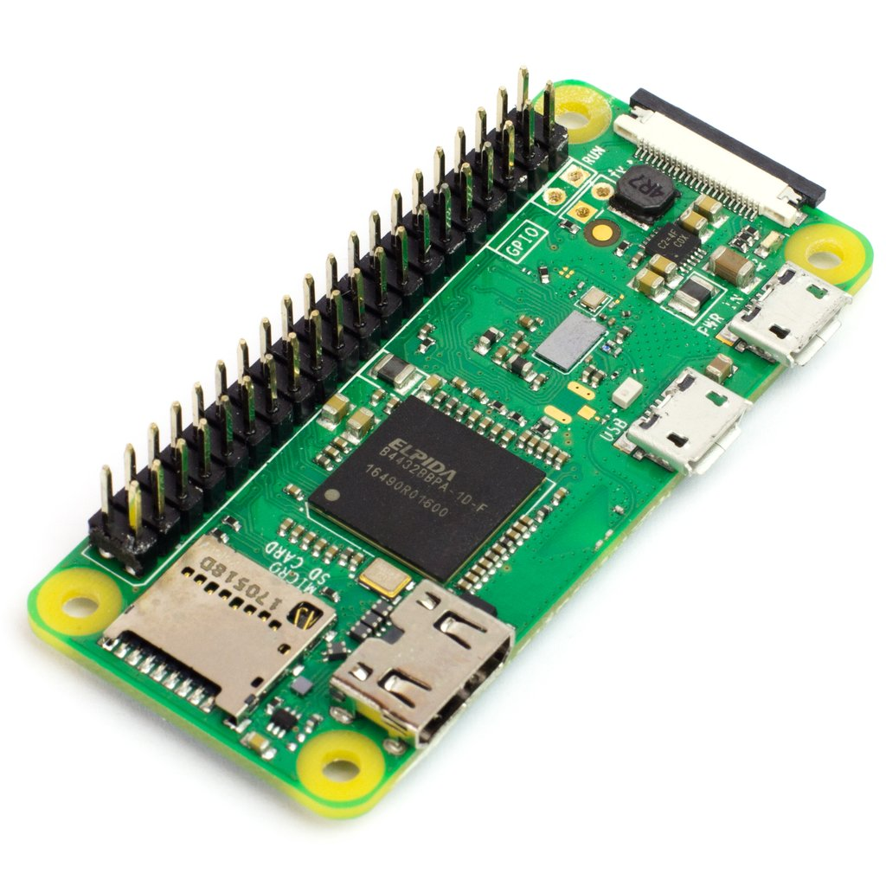
Εφαρμογή NodeIot
Δυνατότητα εγκατάστασης και εκτέλεσης σε λογισμικό Linux
Δυνατότητα αλλαγής PINS που θα χρησιμοποιούνται για συγκεκριμένα εξαρτήματα
Πλήρης ελευθέρια Συνδεσιμότητας

Slide 17
Εγκατάσταση και Συνδεσιμότητα
Εγκατάσταση
Συνδεσιμότητα
Σπίτι
Κήπος
Χωράφι
WiFi
Wi-Fi Mesh
Zigbee
LoRa
Bluetooth Mesh

Slide 18
Δυνατότητα Αλλαγής και Επέκτασης Εφαρμογών
Αντικατάσταση Εφαρμογής Ταυτοποίησης
Αντικατάσταση Εφαρμογής SPA
Επέκταση δημιουργώντας άλλες εφαρμογές όπως Android, Windows κλπ. κάνοντας χρήση της RestAPI εφαρμογής
Αντικατάσταση Εφαρμογής NodeIot

Slide 19
ΤΕΛΟΣ

